Slide 1


Mobile/WebService Project
FinalTerm 보고서
제목 : 택배 도난 방지 시스템
학번: 2022110207
이름 : 한승헌
Image Processing Lab

Slide 2

목차
요구조건
목적
필요성
기능 계획(신규 또는 추가 기능 중심)
사용자 시나리오(Ui 구성)
기대효과
2

Slide 3
요구조건
1. Edge System(Python 기반, 공통)
1-1. YoloV5 pretrained model 사용
1-2. Ms coco 훈련데이터 기준 검출 객체 (Classes) : 80가지 객체 검출 기능
1-3. Package Computer Vision Model 훈련 데이터 기준 검출 객체: Package
1-4. Person과 Package의 유무에 따라 이벤트를 발생하는 robbed
1-5. 게시를 위한 HTTP Restfull API 사용(공통)
2. Service System(Python, Django 기반, Pythonanywhere 클라우드상 서비스 구동, 일부 확장 기능 가능)
2-1. 사용자 보안 기능(보안키를 이용한 로그인, 공통)
2-2. Image Blog 및 관리 기능(공통, 일부 확장 기능 가능)
2-3. 게시를 위한 HTTP Restfull API 제공(공통)
2-4. Image 목록, 획득을 위한 HTTP Restfull API 제공(신규 추가 필요)
2-5. 추가 기능
3. Client System(Android, Native App, 개별 제안)
3.1. Image list view 기능(공통 기능, 개별 제안)
3.2. Image 목록, 획득을 위한 HTTP Restfull API 사용(신규 추가 필요)
3.3. 공통기능 및 추가기능을 활용한 사용자 시나리오 및 UI 제공 (신규 추가 필요)
3-4. 추가 기능
Image Processing Lab

Slide 4
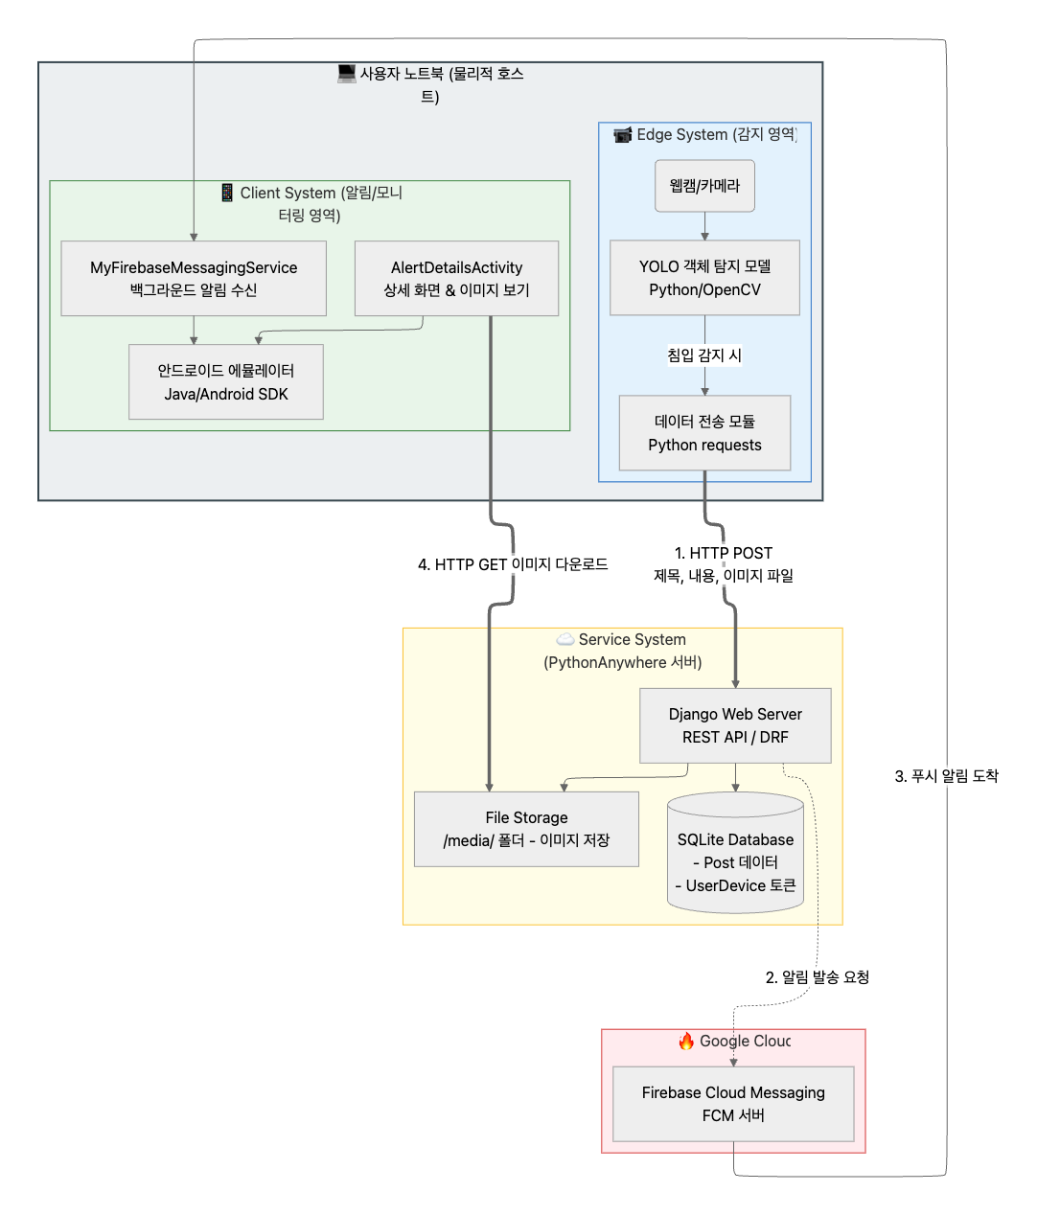
시스템 구성도 (변경 된 사항 적용)
시스템 구성도
💻
📱
☁️
Image Processing Lab

Slide 5
목적
1인 가구를 위한 택배 실시간 알림 시스템 구축
-엣지 컴퓨팅과 YOLOv5를 활용하여 택배의 배송 및 도난 상황을 저비용으로 사용자에게 알릴 수 있는 시스템
효율적인 데이터 처리 및 통신
-엣지 디바이스에서 영상을 실시간으로 분석하고, 유의미한 이벤트가 발생했을 시에만 서버로 데이터를 전송하여 네트워크 트래픽 및 서버 스토리지 절감
사용자 중심의 모니터링 환경
Pythonanywhere 기반의 클라우드 서버와 Android 앱 연동
사용자가 앱을 통해 언제 어디서나 로그를 실시간으로 확인 가능하도록 구현
Image Processing Lab

Slide 6
필요성
사회적 배경
최근 비대면 배송이 일상화되고 1인 가구의 수가 늘어나면서, 현관 앞에 택배가 놓여있는 시간이 늘어나게 됨
본 시스템의 필요성
택배가 도착했을 때와 택배가 사라졌을 때와 같은 변화가 있을 때만 로그를 기록하고 알림을 줌으로써, 사용자가 안심하고 외출할 수 있는 환경을 제공함
Image Processing Lab

Slide 7
기능 - 조건대비표
시스템 구분 | 세부기능 | 구현 여부 | 대체 여부 | 소스 파일명 (함수 또는 class명)
1. Edge System(Python 기반, 공통) | 1-1. YoloV5 pretrained model 사용(대체 가능) | O/X | O/X
 | 1-2. Ms coco 훈련데이터 기준 검출 객체 (Classes) : 80가지 객체 검출 기능(대체 가능 함) | O | X
 | 1-3. 한 종류의 객체를 동일한 객체로 가능한 Change Detection(대체 가능 함) | O | O | Robbed.py
 | 1-4. 게시를 위한 HTTP Restfull API 사용(공통) | O | X
 | 1-5. 기타 추가기능 (더 있을 경우 아래 표 추가)
2. Service System(Python, Django 기반, Pythonanywhere 클라우드상 서비스 구동, 일부 확장 기능 가능) | 2-1. 사용자 보안 기능(보안키를 이용한 로그인, 공통) | X
 | 2-2. Image Blog 및 관리 기능(공통, 일부 확장 기능 가능) | O | X
 | 2-3. 게시를 위한 HTTP Restfull API 제공(공통) | O | X
 | 2-4. Image 목록, 획득을 위한 HTTP Restfull API 제공(신규 추가 필요) | O
 | 2-5. firebase를 이용한 알림 | O
3. Client System(Android, Native App, 개별 제안) | 3.1. Image list view 기능(공통 기능, 개별 제안) | O | X
 | 3.2. Image 목록, 획득을 위한 HTTP Restfull API 사용(신규 추가 필요) | O | X
 | 3.3. 공통기능 및 추가기능을 활용한 사용자 시나리오 및 UI 제공 (신규 추가 필요) | O | X
 | 3-4. 알림창 구현 | O
Image Processing Lab

Slide 8
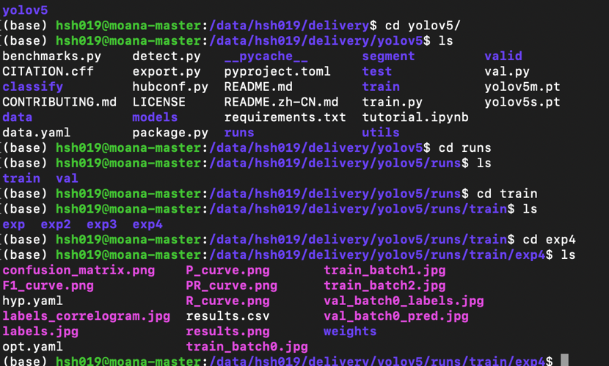
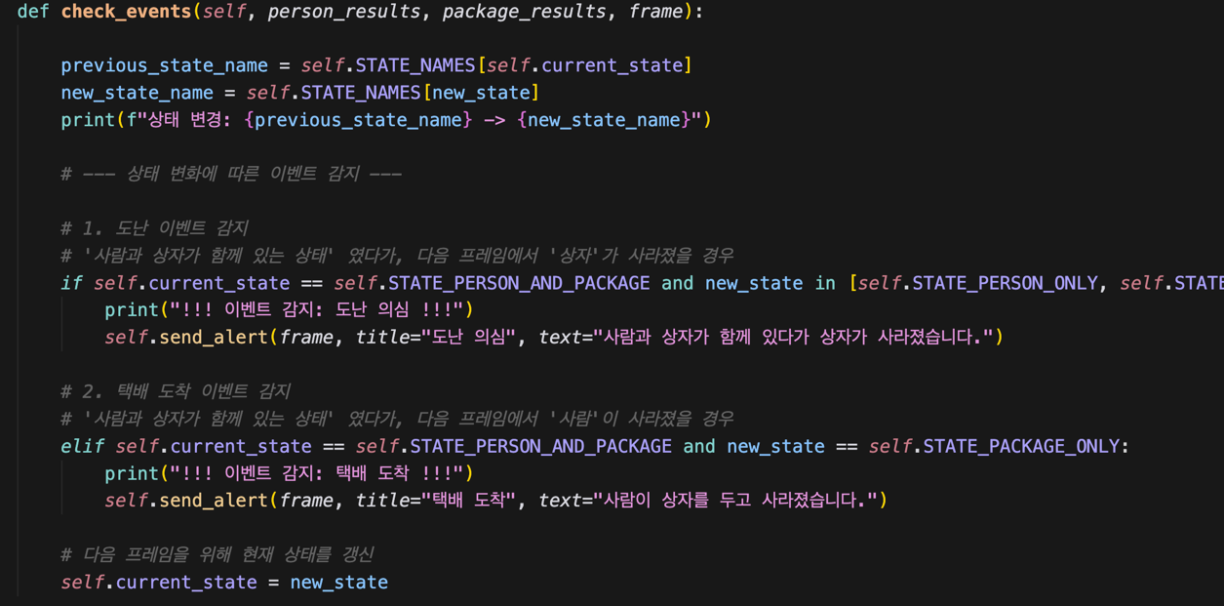
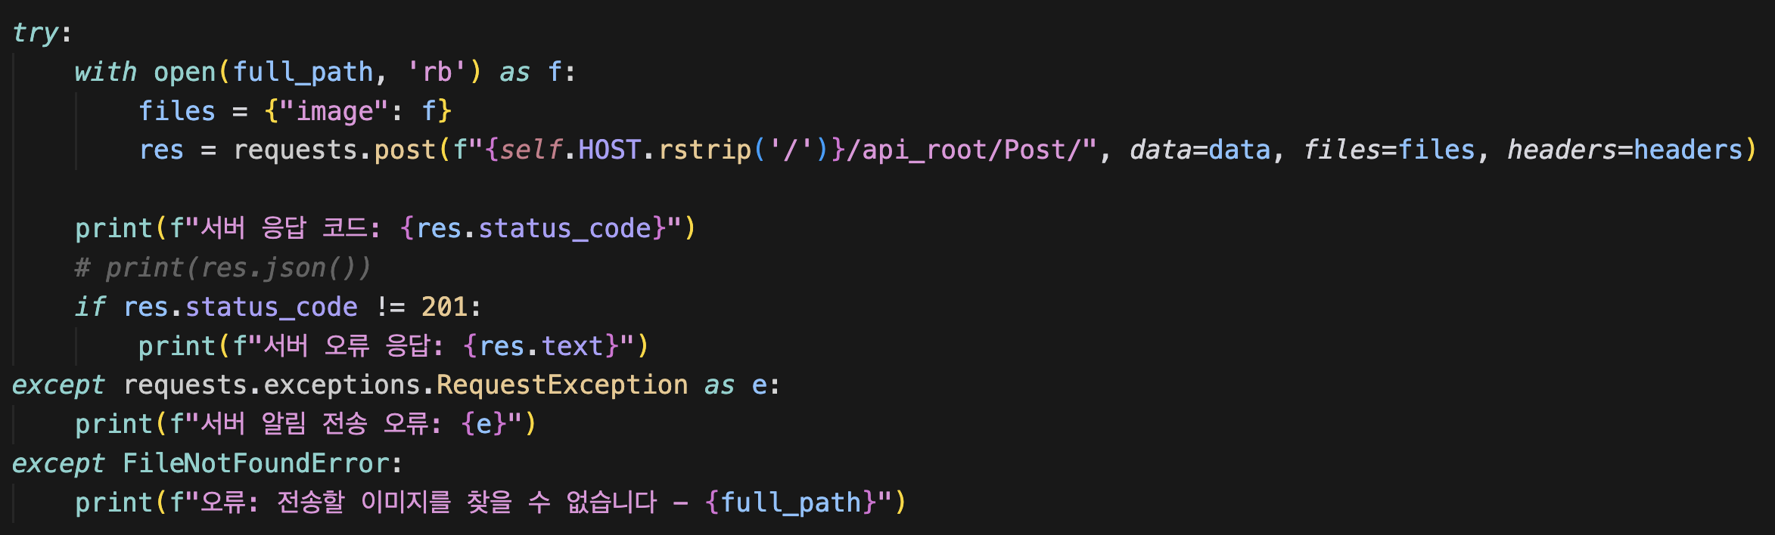
기능 - 1. Edge System(Python 기반, 공통)
1-1. YoloV5 pretrained model 사용 (대체 가능 함)
기본 모델로는 사람을, 학습시킨 모델로는 상자, 비닐 등 택
배로 올 수 있는 것들을 판별하도록 함
1-2. Ms coco 훈련데이터 기준 검출 객체 (Classes) : 80가지 객체 검출 기능(대체 가능 함)
데이터셋: https://universe.roboflow.com/deteksipaketrusak/package-kglu1
경희대 gpu 서버 세라프를 이용해 학습
1-3. 한 종류의 객체를 동일한 객체로 가능한 Change Detection (대체 가능 함)
Robbed.py를 만들어 이벤트 발생 조건 생성
1-4. 게시를 위한 HTTP Restfull API 사용(공통)
(간략한 설명)
(기능 동작 캡처 화면 제시)

Slide 9
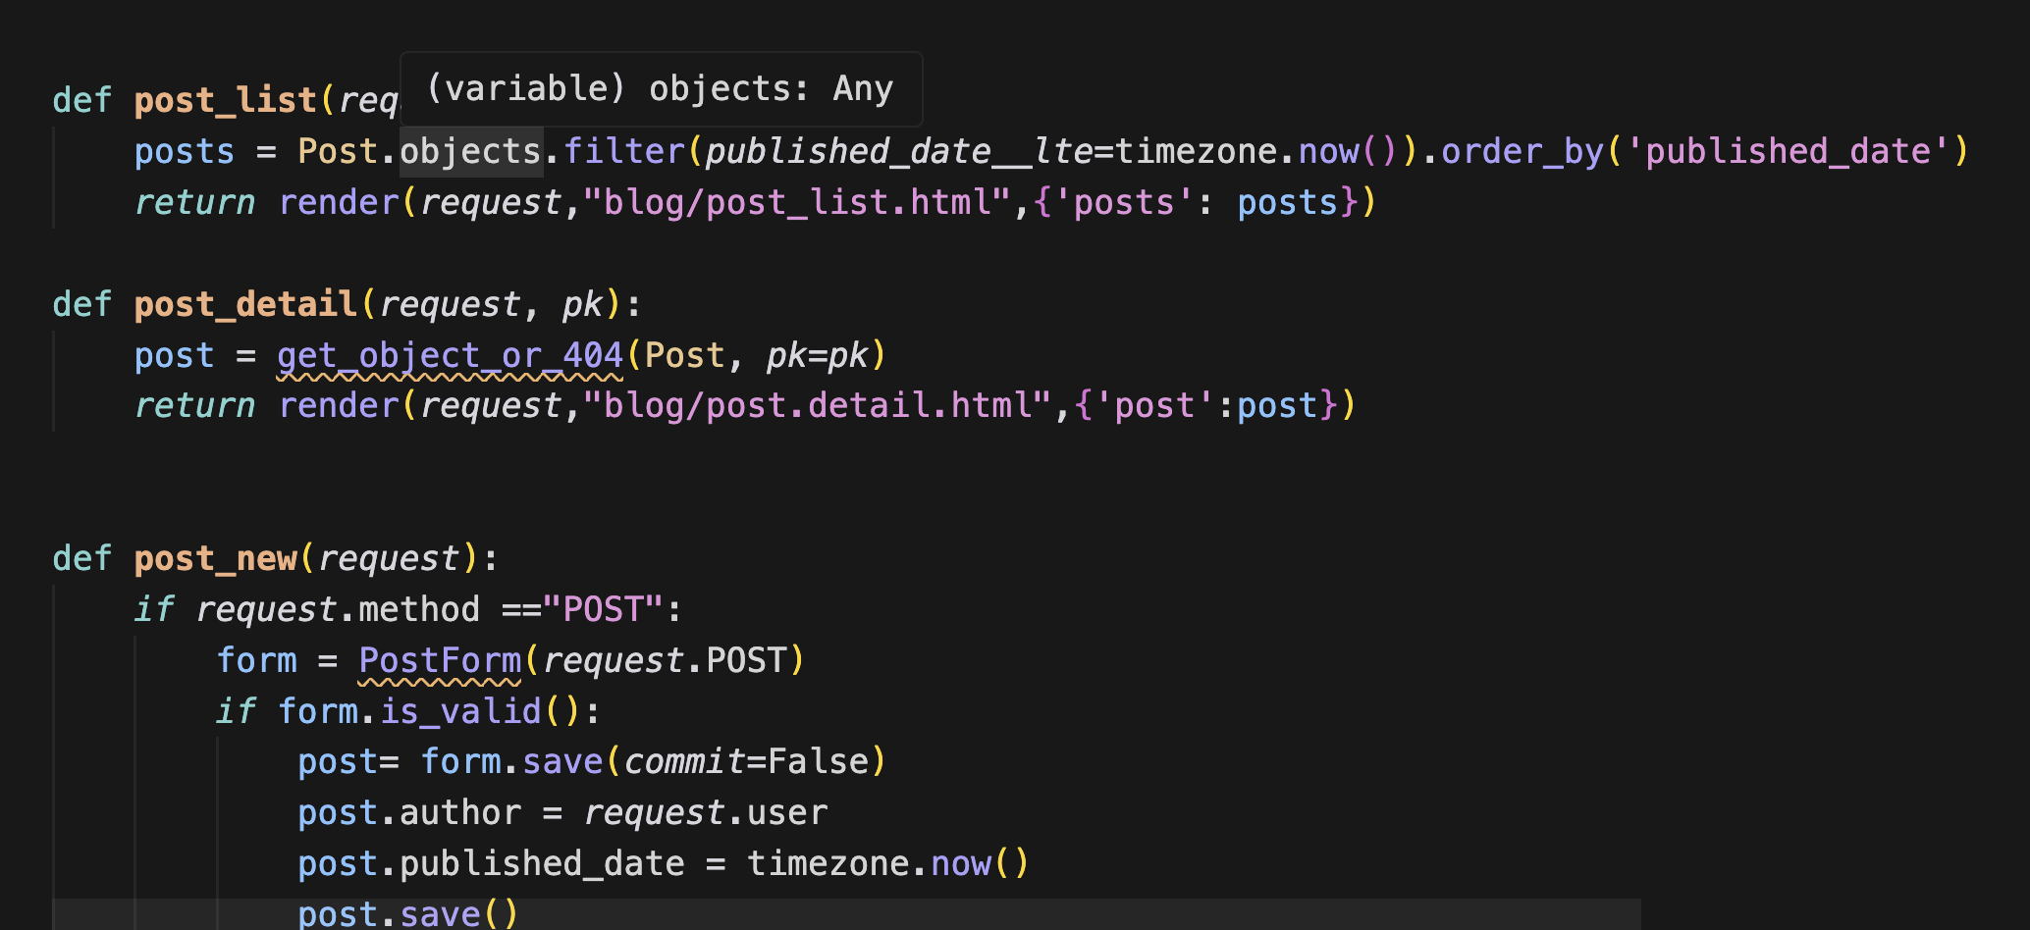
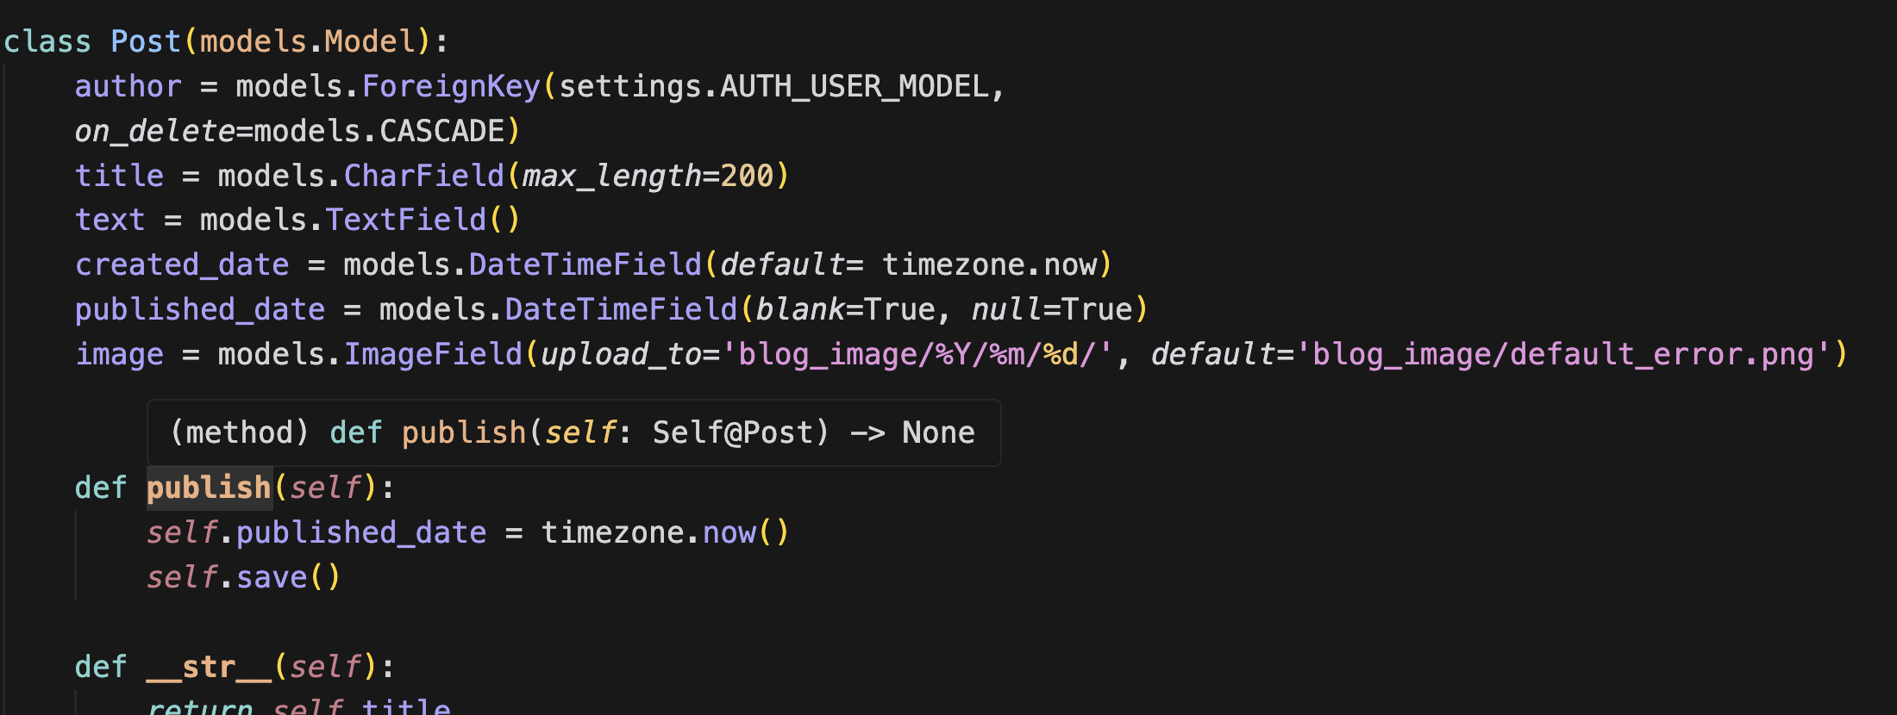
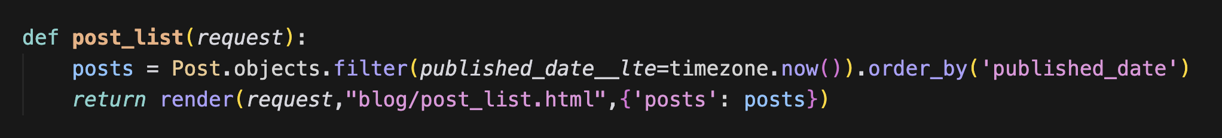
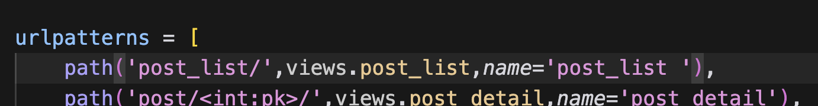
기능 - 2. Service System(Python, Django 기반)
2-1. 사용자 보안 기능(보안키를 이용한 로그인, 공통)
2-2. Image Blog 및 관리 기능(공통, 일부 확장 기능 가능)
2-3. 게시를 위한 HTTP Restfull API 제공(공통)
2-4. Image 목록, 획득을 위한 HTTP Restfull API 제공(신규 추가 필요)

Slide 10
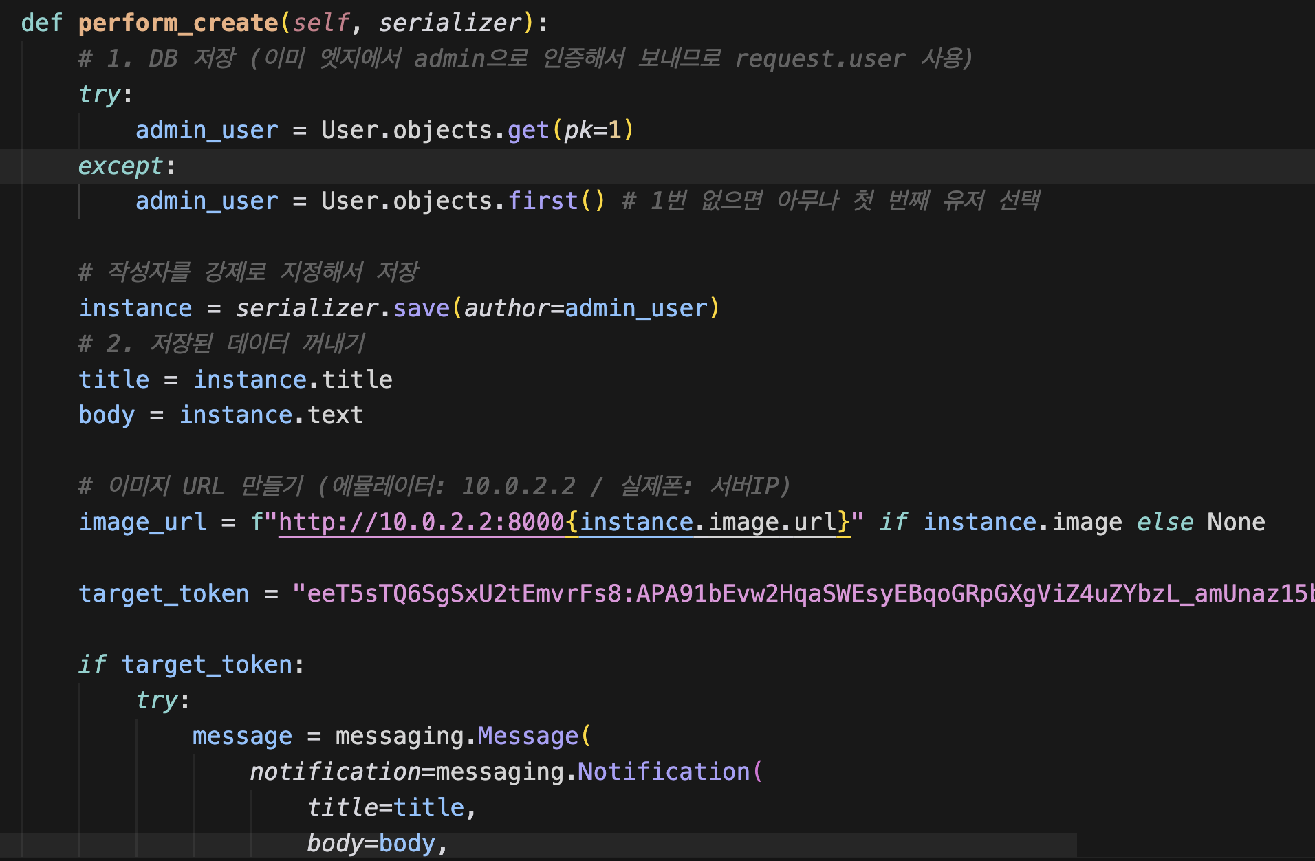
기능 - 2. Service System(Python, Django 기반)
2-5. 클라이언트에 알림 발송
firebase를 통해 클라이언트에 알림을 보냄

Slide 11
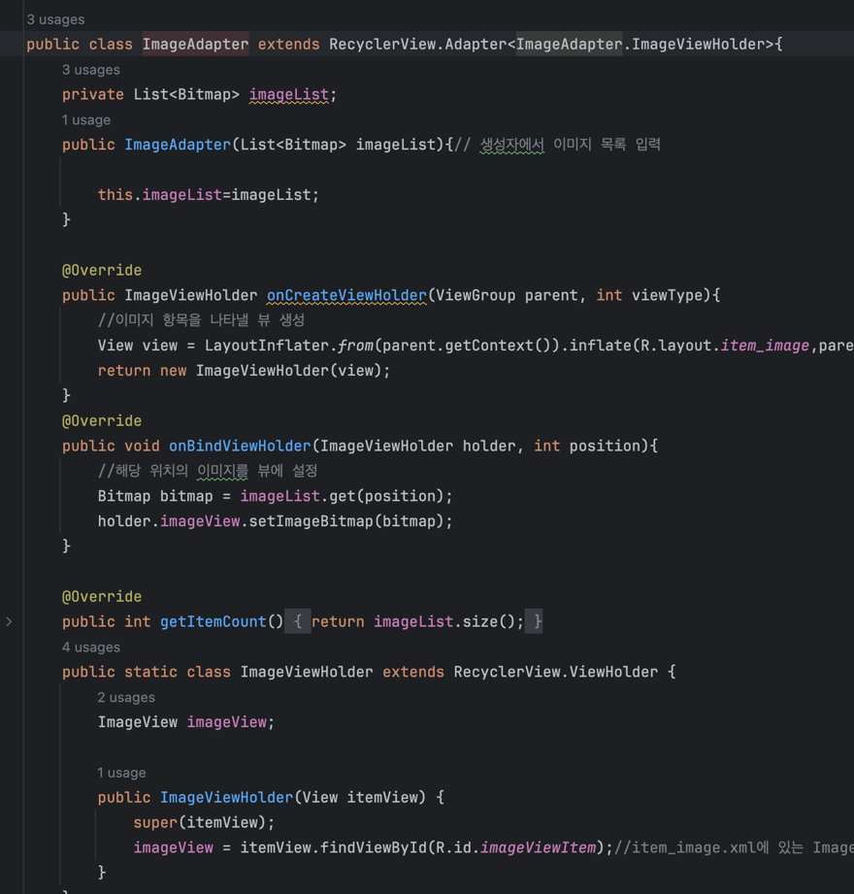
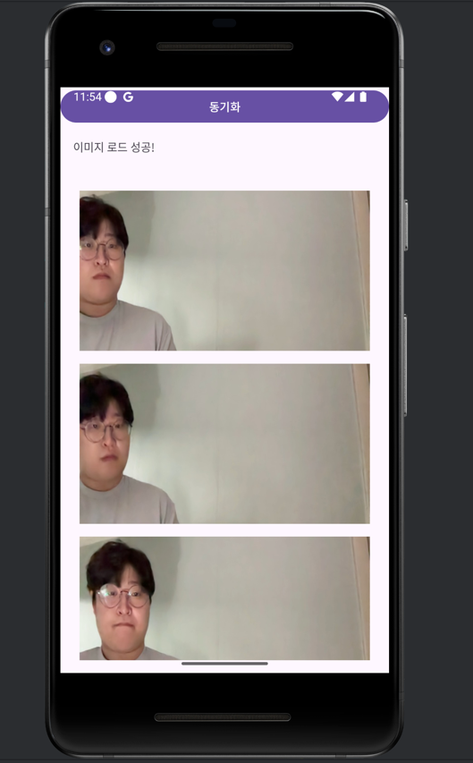
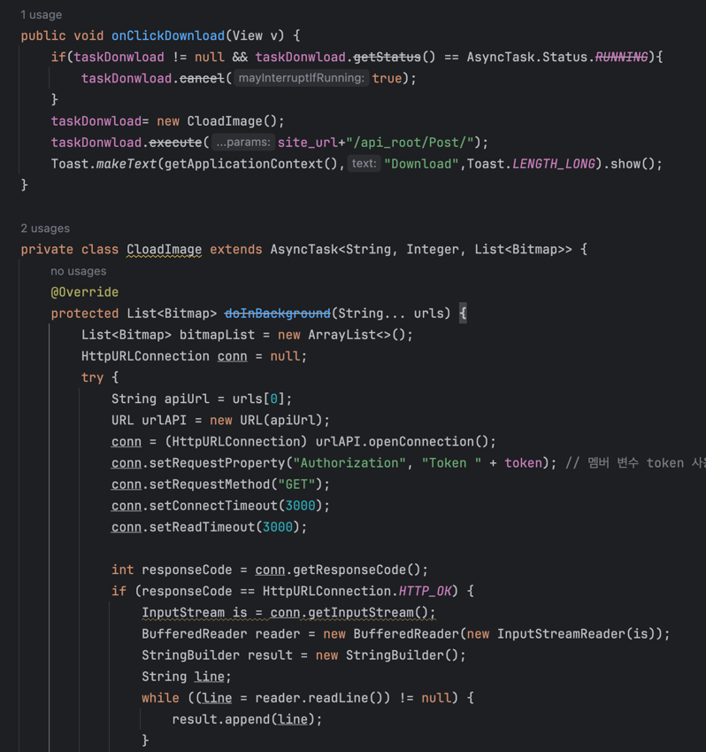
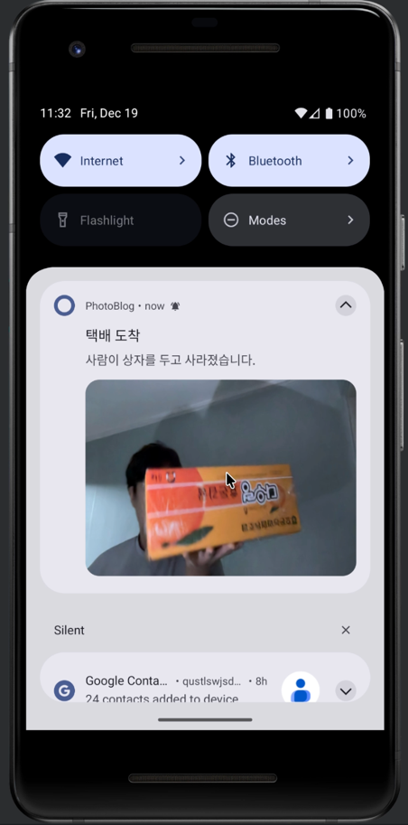
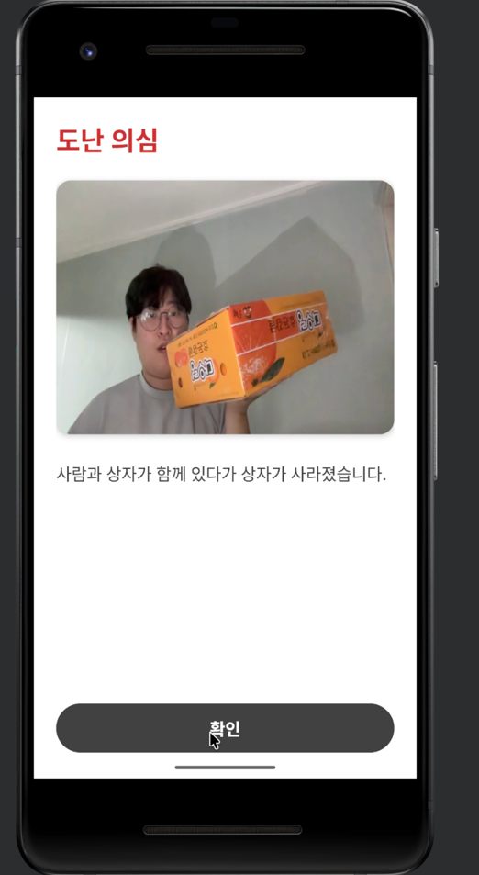
기능 - 3. Client System(Android, Java기반, 개별 제안)
3.1. Image list view 기능(공통 기능, 개별 제안)
3.2. Image 목록, 획득을 위한 HTTP Restfull API 사용(신규 추가 필요)
3.3. 공통기능 및 추가기능을 활용한 사용자 시나리오 및 UI 제공 (신규 추가 필요)
사용자가 집을 비운 사이 택배가 도착했을 경우
택배도착이라는 알림을 띄우고
사용자가 집을 비운 사이 있던 택배가 사라지는 경우
도난의심이라는 알림을 띄운다
3-4. 모바일 알림 기능 및 확인창

Slide 12
기능
엣지
Pretrained 모델과 데이터셋을 이용해 학습시킨 모델을 함께 이용해서 사람과 택배를 검출
이벤트 발생 조건에 맞다면 서버에 post
서버
엣지로부터 받은 요청을 확인후 post
Firebase를 이용해서 클라이언트에 알림 보냄
클라이언트
서버로부터 알림을 받음
서버로부터 동기화해 post된 목록들을 가져올 수 있음
Image Processing Lab

Slide 13
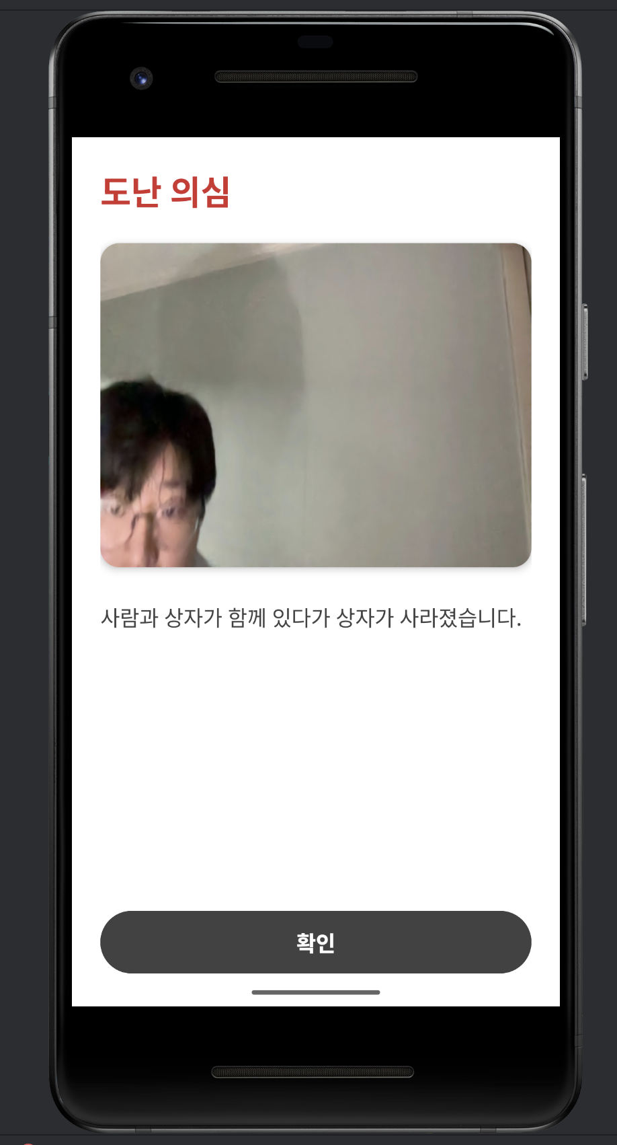
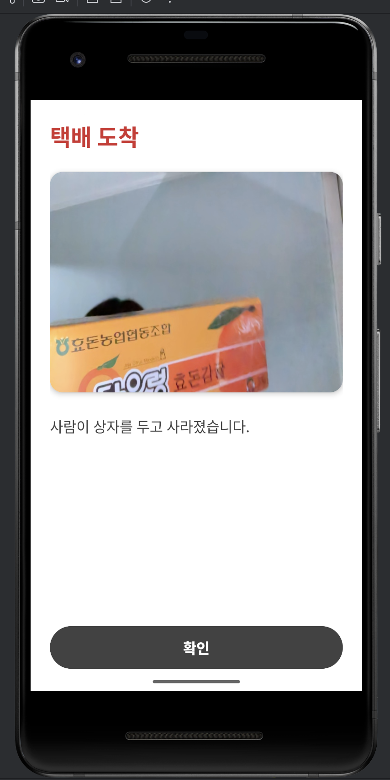
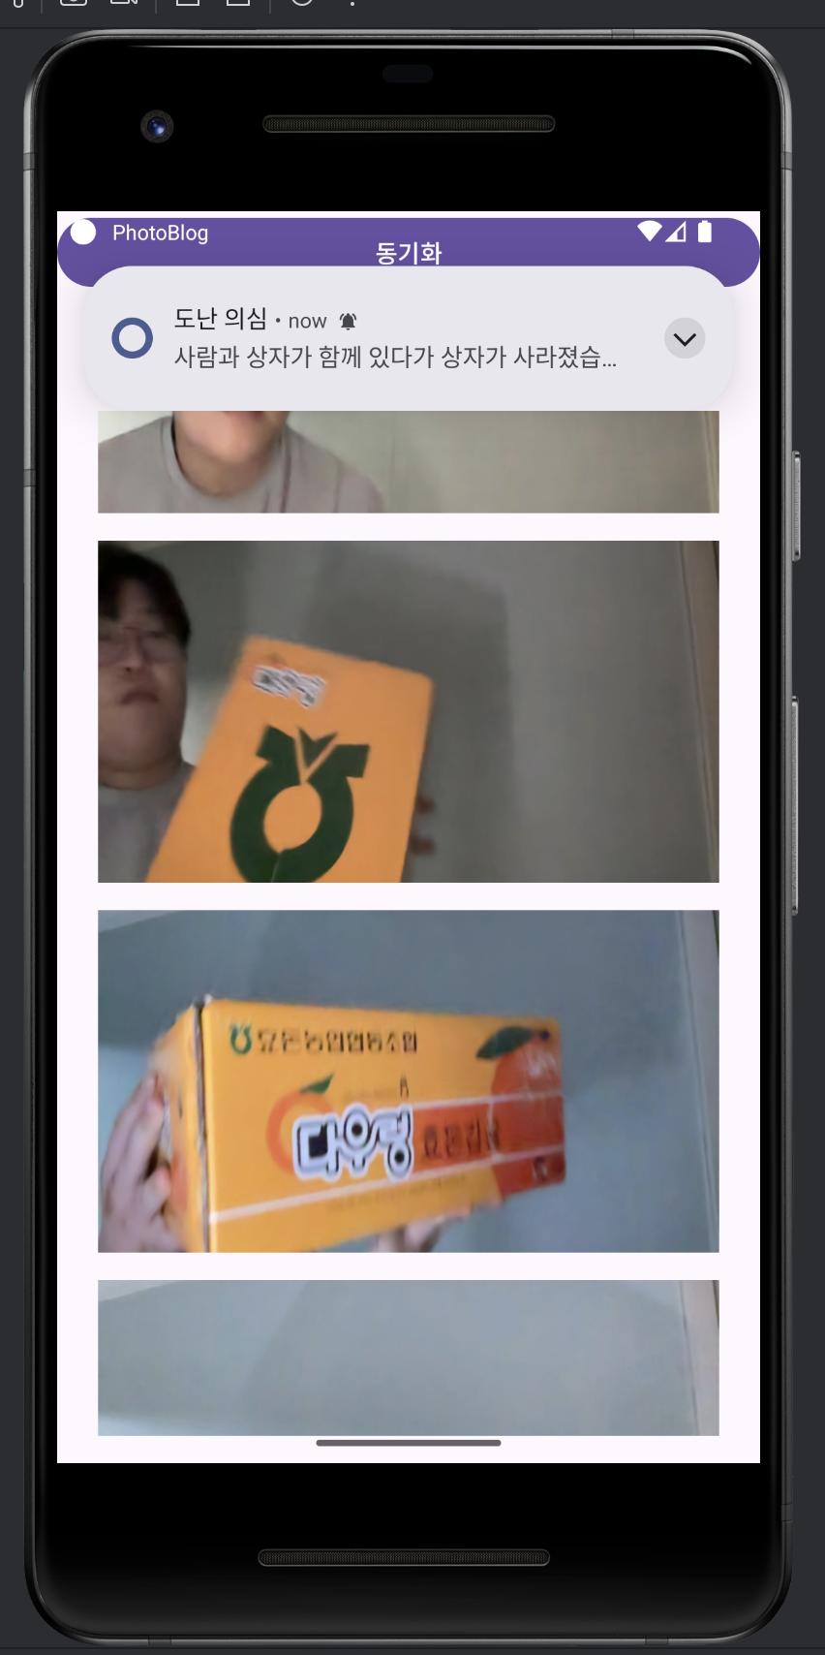
사용자 시나리오(Ui 구성)
Image Processing Lab

Slide 14
개발과정의 이슈(선택)
Pythonanywhere에서 가상환경 이슈
서버가 정해준 가상환경을 찾지를 못해서 해결하는데, 애를 썼습니다.
데이터셋 학습
알맞은 데이터셋을 찾고 학습을 시키는 과정에서 약간 오버피팅이 된것 같습니다.
Image Processing Lab

Slide 15
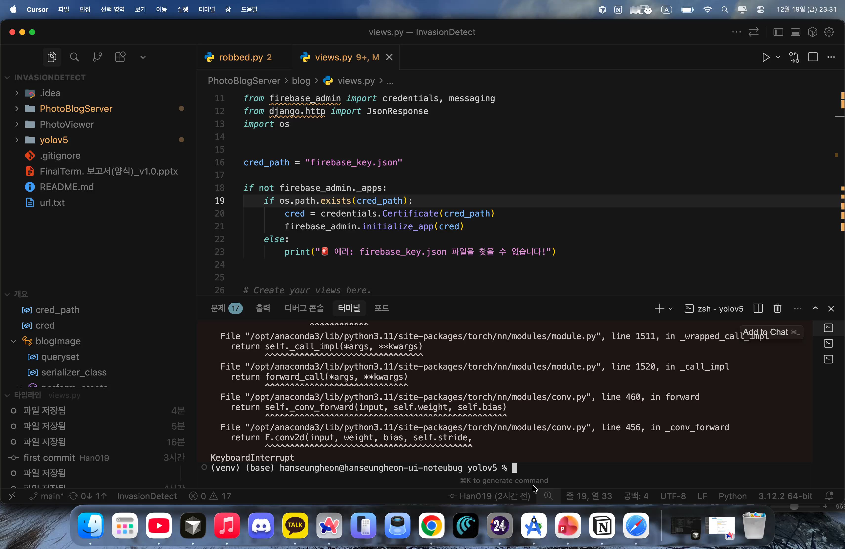
데모
데모 동영상
Image Processing Lab

Slide 16
기대효과 및 결론
범죄 예방 및 신속 대응
택배 분실이나 도난 발생 시, 사용자가 보다 빠르게 대처할 수 있어 분실 피해를 최소화 함
효율적인 보안 시스템
24시간 녹화하는 방식 대비, 이벤트가 발생할 때마다 보낼수 있어 전력측면에서 효율적임
Image Processing Lab

Slide 17
결과물의 목록
서비스 URL : http://hsh019.pythonanywhere.com
소스코드 git 주소 : https://github.com/Han019/detectTheft
폴더 형식
Root
Edge_System
YOLO
Service_System
Django
Client_System
Android, Native App
FinalTerm 보고서.pptx
url.txt (서비스 URL, 소스코드 git 주소)
Image Processing Lab

